Slide 1

Nexusdev
Készitette: Farkas Miklos, Simo Zsolt, Medgyes Vendel

Slide 2
Alapötlet
Egy digitális felületet hoztunk létre
Magánszemélyek és vállalkozások számára elérhető
Lehetőséget biztosít egyedi digitális megoldások megrendelésére
Pénzért cserébe az alábbi szolgáltatások rendelhetők:
- weboldalak
- asztali alkalmazások
- egyéb digitális megoldások

Slide 3
Alapötlet
A projekt ötlete korábbi tapasztalatainkból született
Már készítettünk weboldalakat különböző megrendelők számára
A kommunikáció kizárólag e-mailen zajlott, ami nehézkes megoldásnak bizonyult
Illetve személyes indíttatás is hozzájárult az ötlethez
Célunk
Átláthatóbb
Biztonságosabb
Kényelmesebb felület létrehozása

Slide 4
Felhasznált ismeretek/szoftverek
Szoftverek
GitHub (Fájl megosztás)
VisualStudio (Frontend, Backend)
VisualStudio Code (Admin Asztali Alkalmazás)
Xammp (localhost szerever host)
Trello ( Munka menet követése, feladatok megadása, ötletek összeszedése)
Discord ( kommunikácio)
MySQL Workbench, PhpMyAdmin ( Adatbázis)
LucidChart ( adatbazis megtervezése)
Figma (Terv Design)
Ismeretek
C# (Admin panelhez használtuk, Asztali alkalmazáshoz)
Php ( Adatbázis Készítás/Kezelés )
Html, Css, React, JavaScript ( Webalkalamzás )

Slide 5
Backend

Slide 6
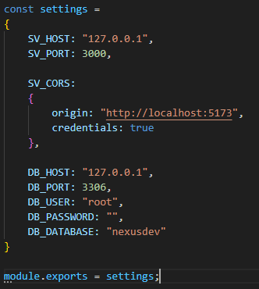
Alap szerver beállítás

Slide 7
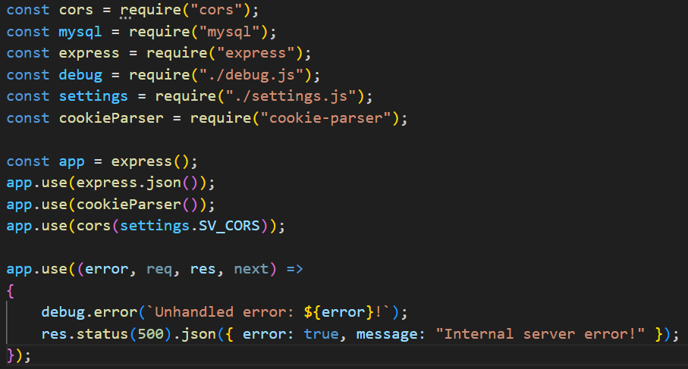
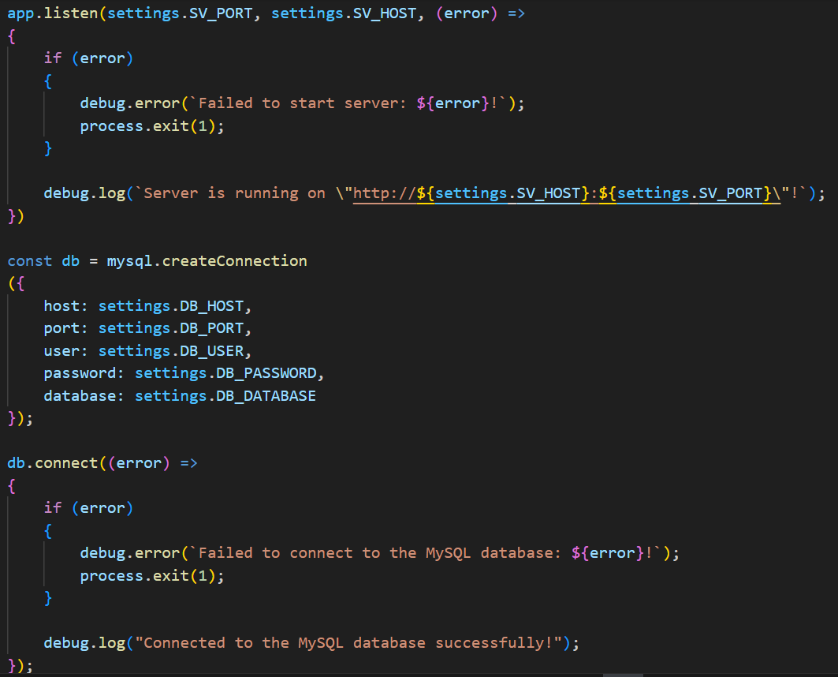
Server.js

Slide 8
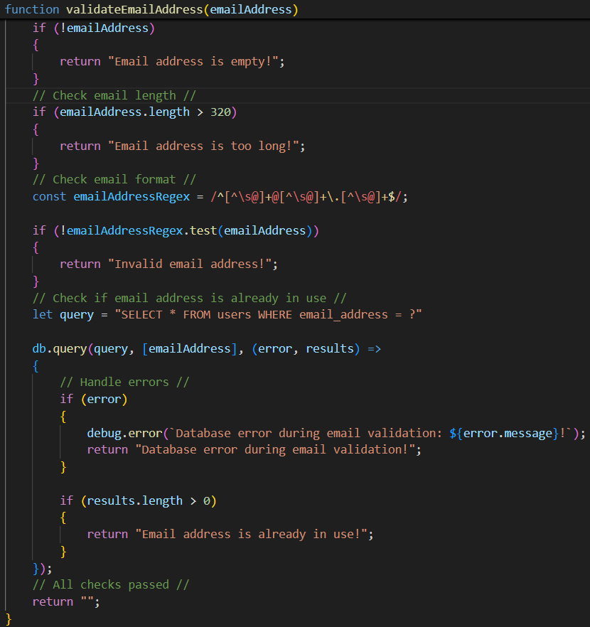
Server.js
Adat ellenőrzés és adat vissza adás

Slide 9
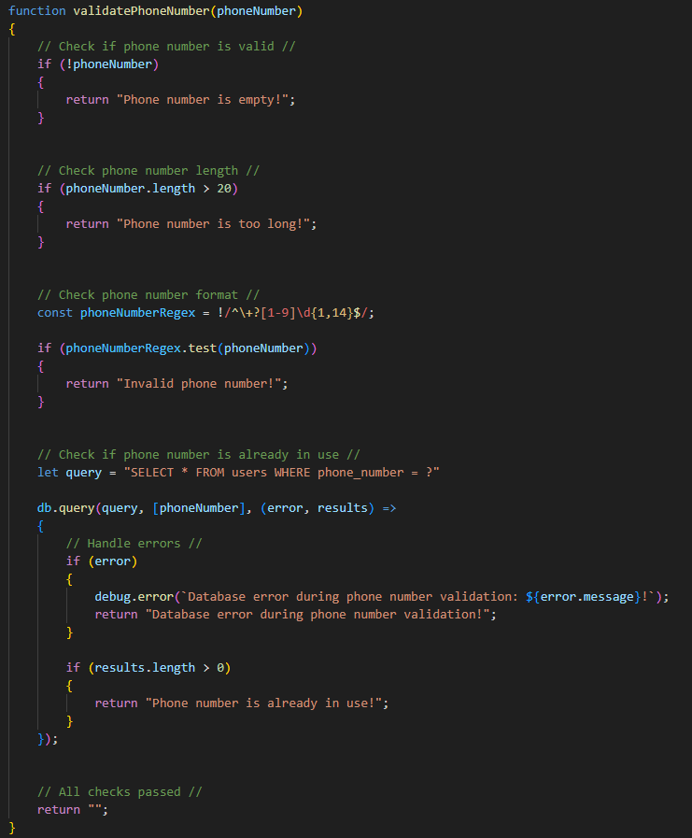
Server.js

Slide 10
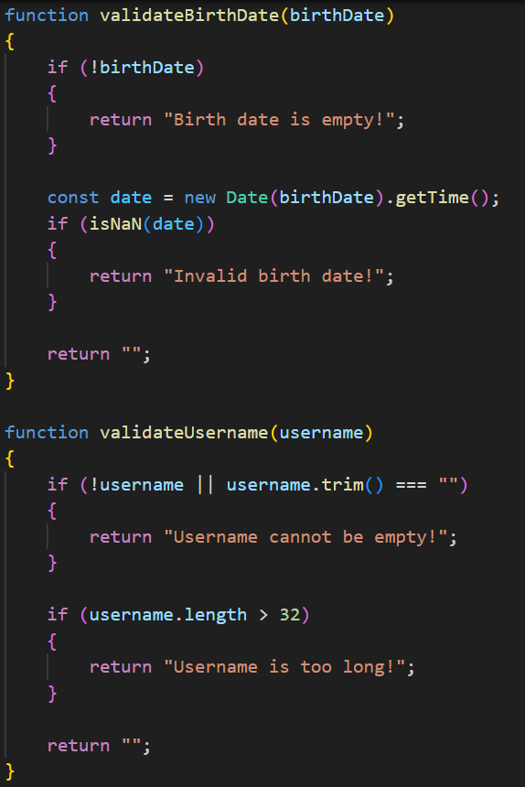
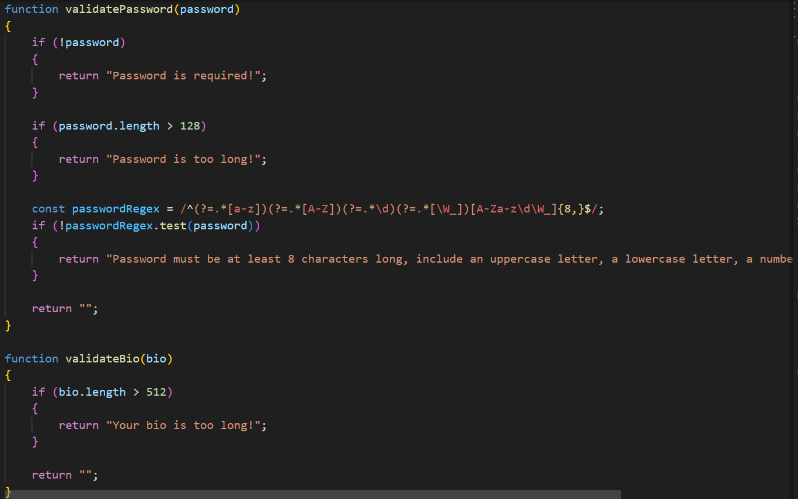
Server.js

Slide 11
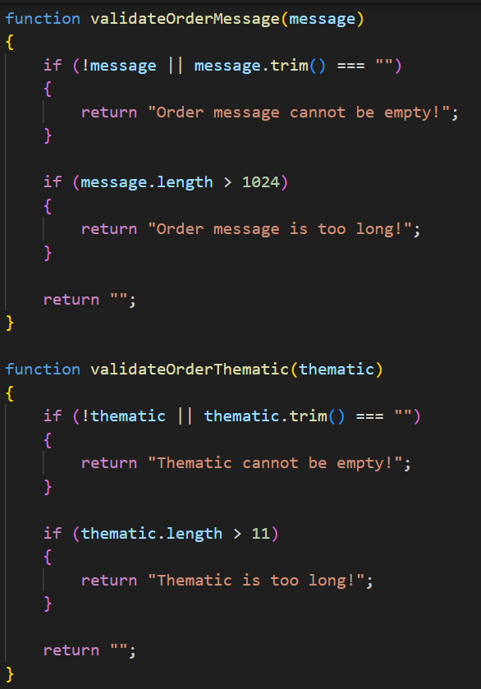
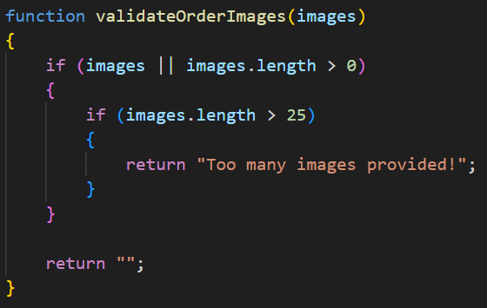
Server.js

Slide 12
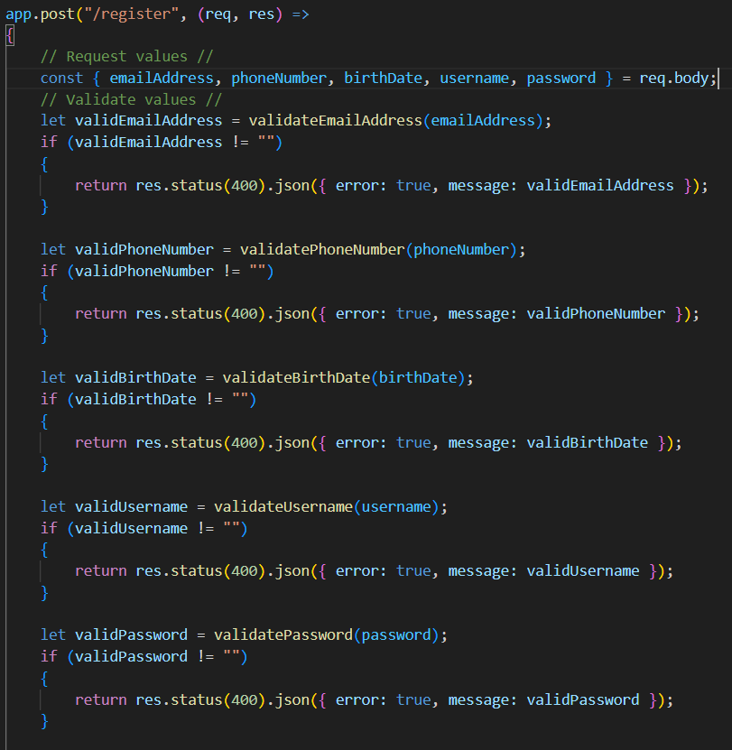
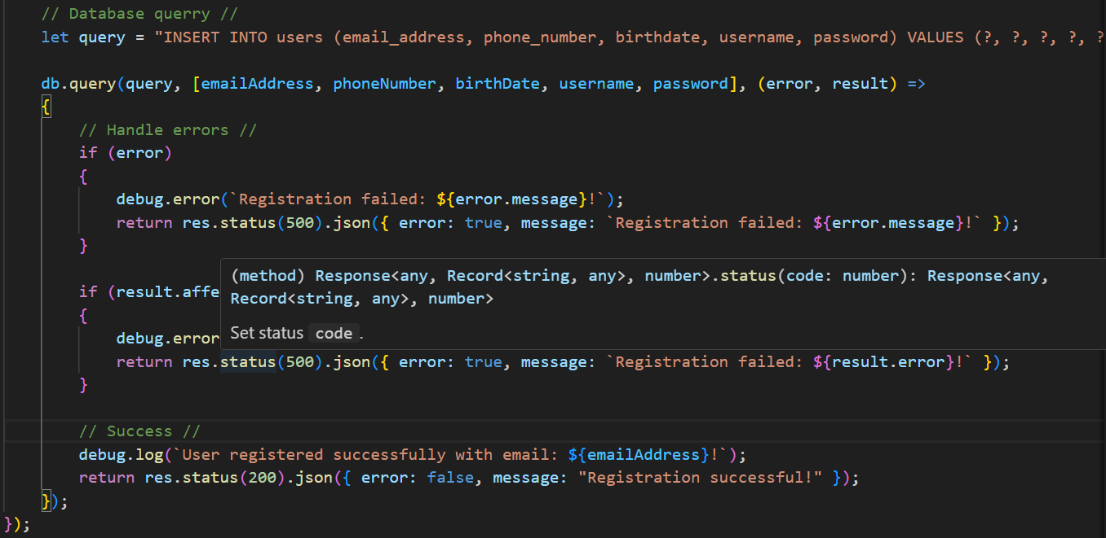
Server.js

Slide 13
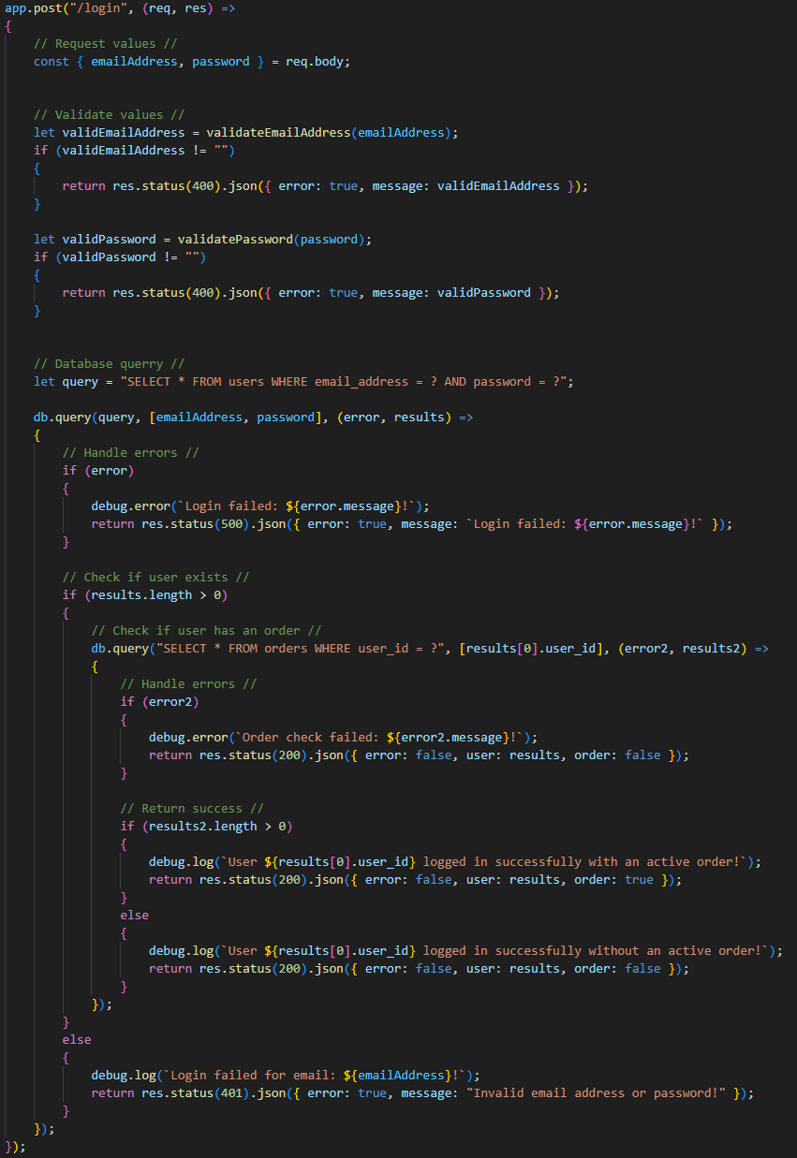
Server.js

Slide 14
Frontend

Slide 15
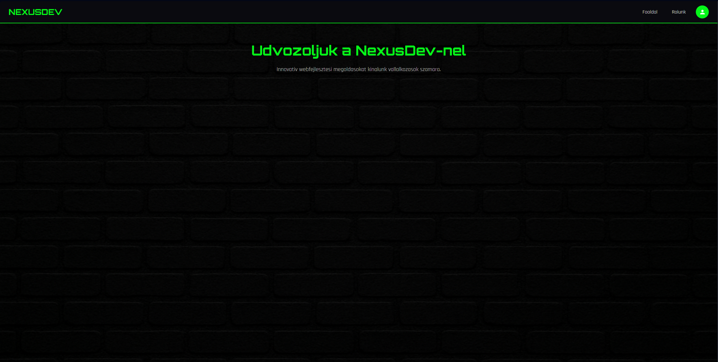
Frontend
Ez a Főoldal mikor a felhasználok megnyitják a weboldalt ezt látják
Erről az oldalról lehet bejelentkezni/regisztrálni illetve a rólunk oldalt megnyitni
Ezen az oldalon csak egy szöveg van illetve egy navbar

Slide 16
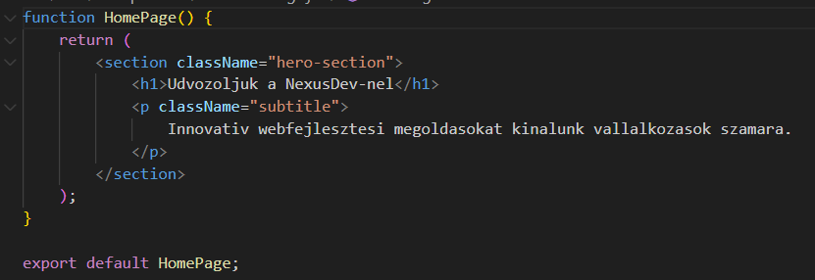
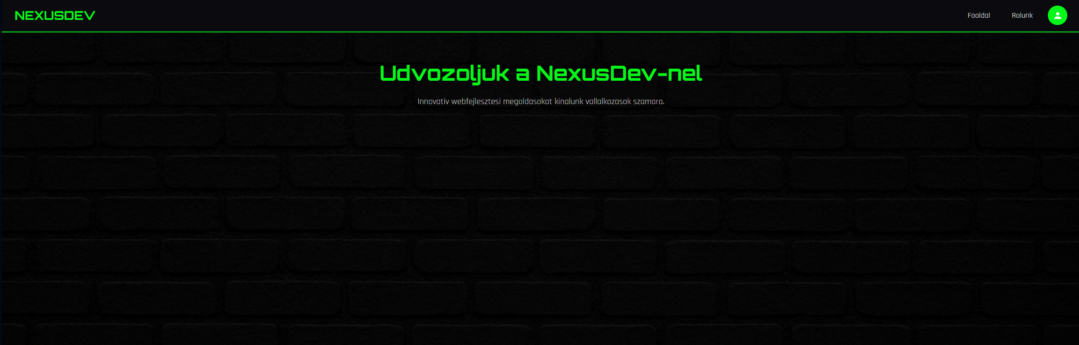
Fő oldal
Ez a fő oldal
Itt csak köszöntjük azokat akik az oldalunkra látogatnak

Slide 17
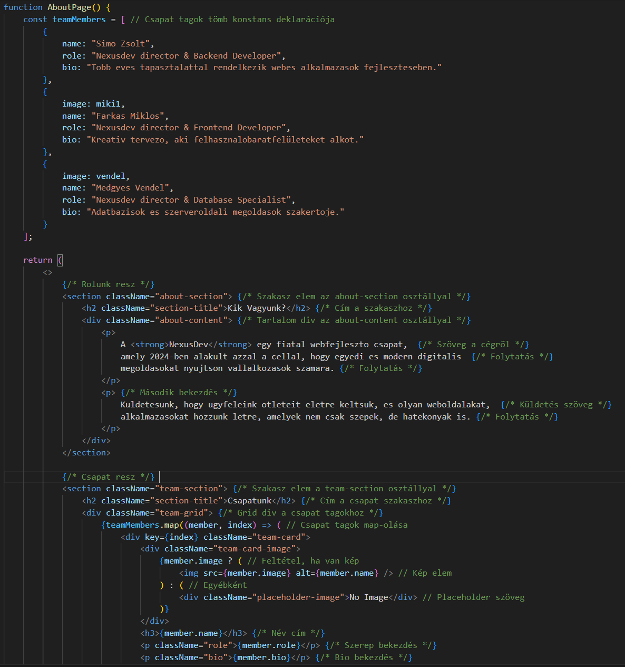
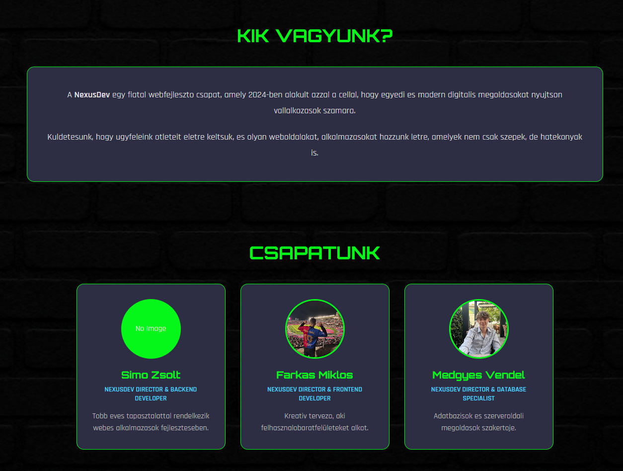
Rólunk oldal
Ez a rólunk oldal ahol a céget
Illetve a dolgozókat mutatjuk be

Slide 18
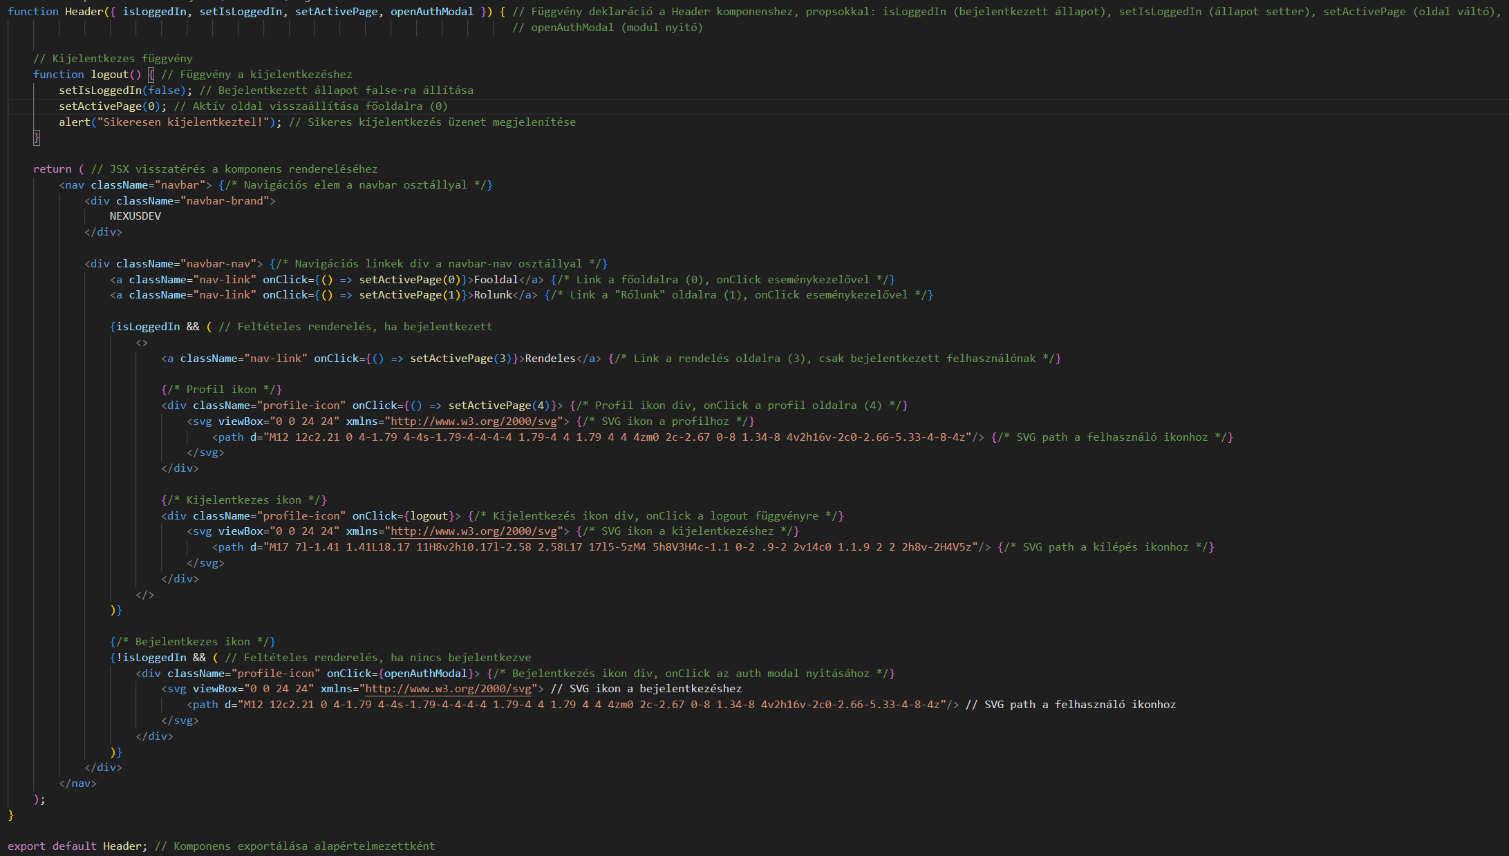
Navbar
Notes:
Header - (navigációs) komponens, ujrafelhasznalhato
isLoggedIn alapján eltérő menüpontok jelennek meg, csak bejelentkezett felhasználó látja a rendelési és profil funkciókat
setActivePage() segítségével SPA (Single Page Application) - (egyoldalu applikacio) jellegű oldalváltás, miert jo? Gyors, újratöltés nélküli navigáció

Slide 19
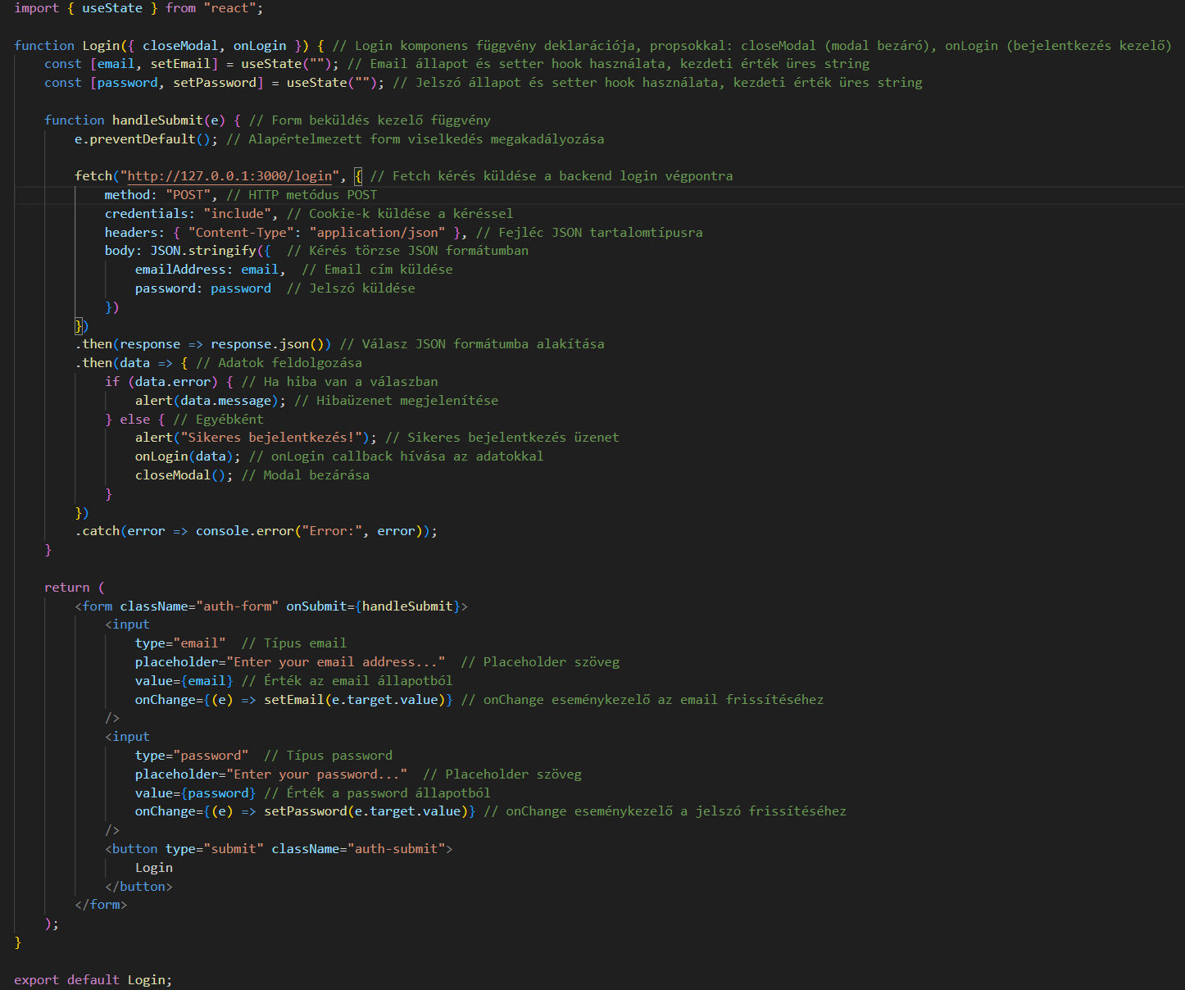
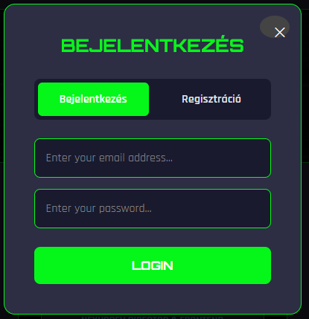
Login modul
Ez a login modul ahol a felhasználó egy emaillel illetve egy jelszóval betud jelentkezni

Slide 20
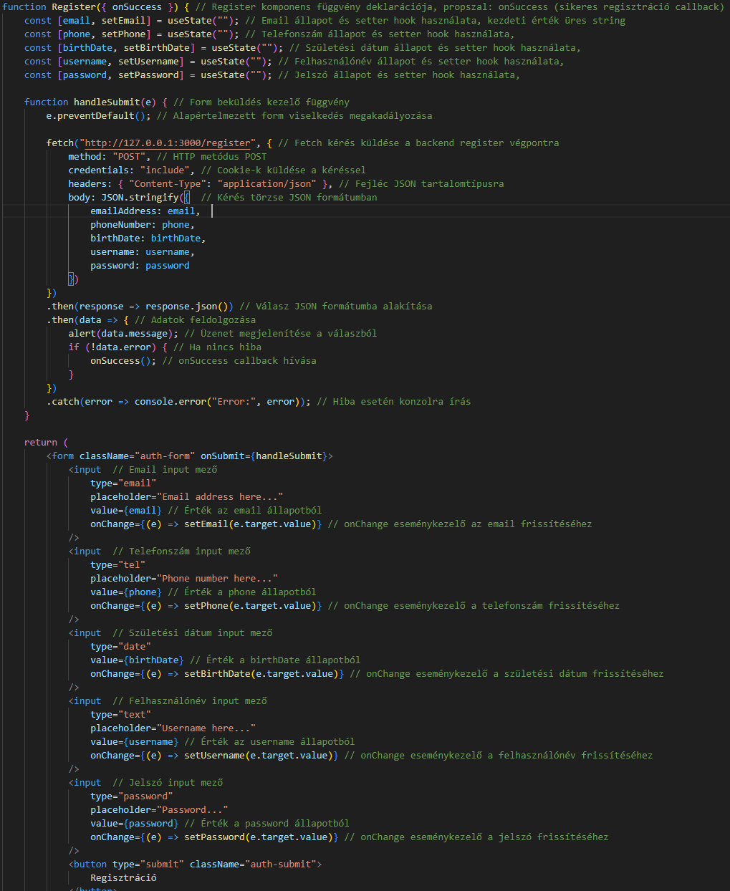
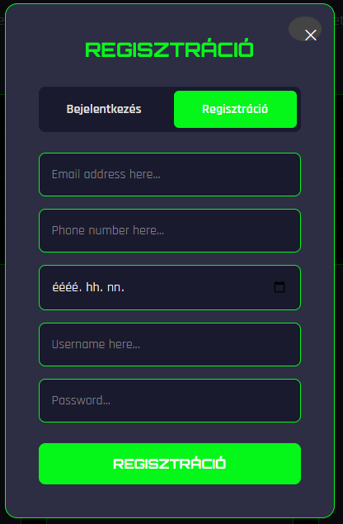
Regisztrácio modul
Ez a regisztrációs modul ahol a felhasználó a weboldalon regisztrálni tud

Slide 21
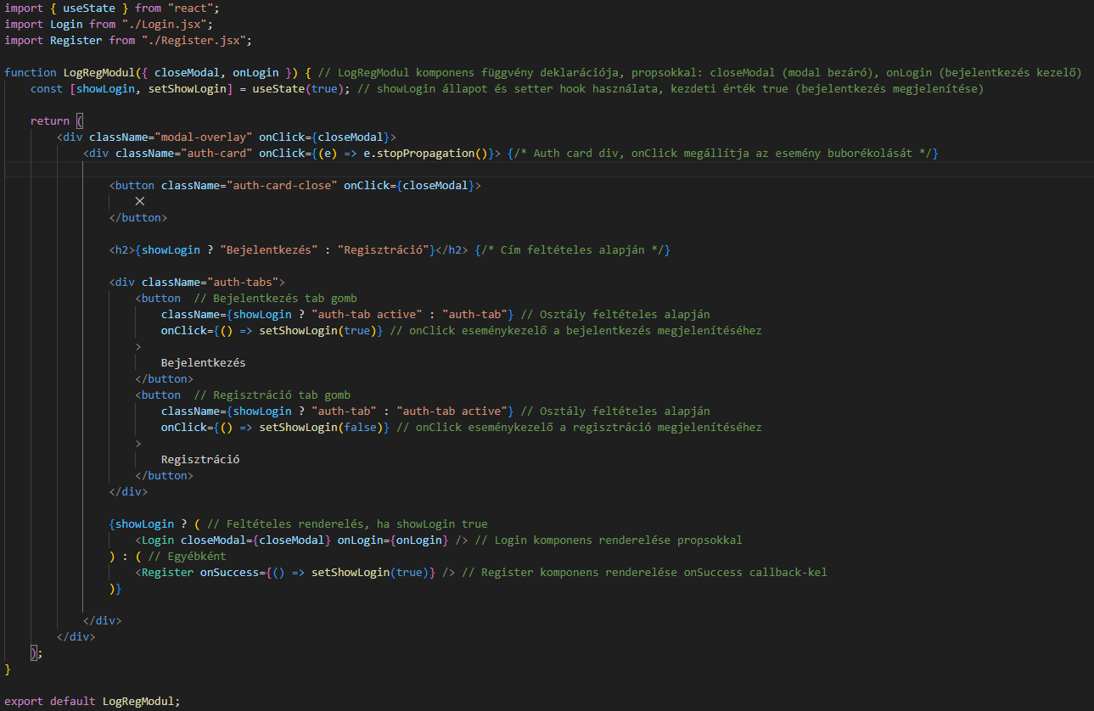

Login/Regisztrácio modul
Ez a jsx fajl a bejelentkezés és a regisztráció ablak megnyitására szolgál

